Slide 1
Un cuento
Sarah

Slide 2
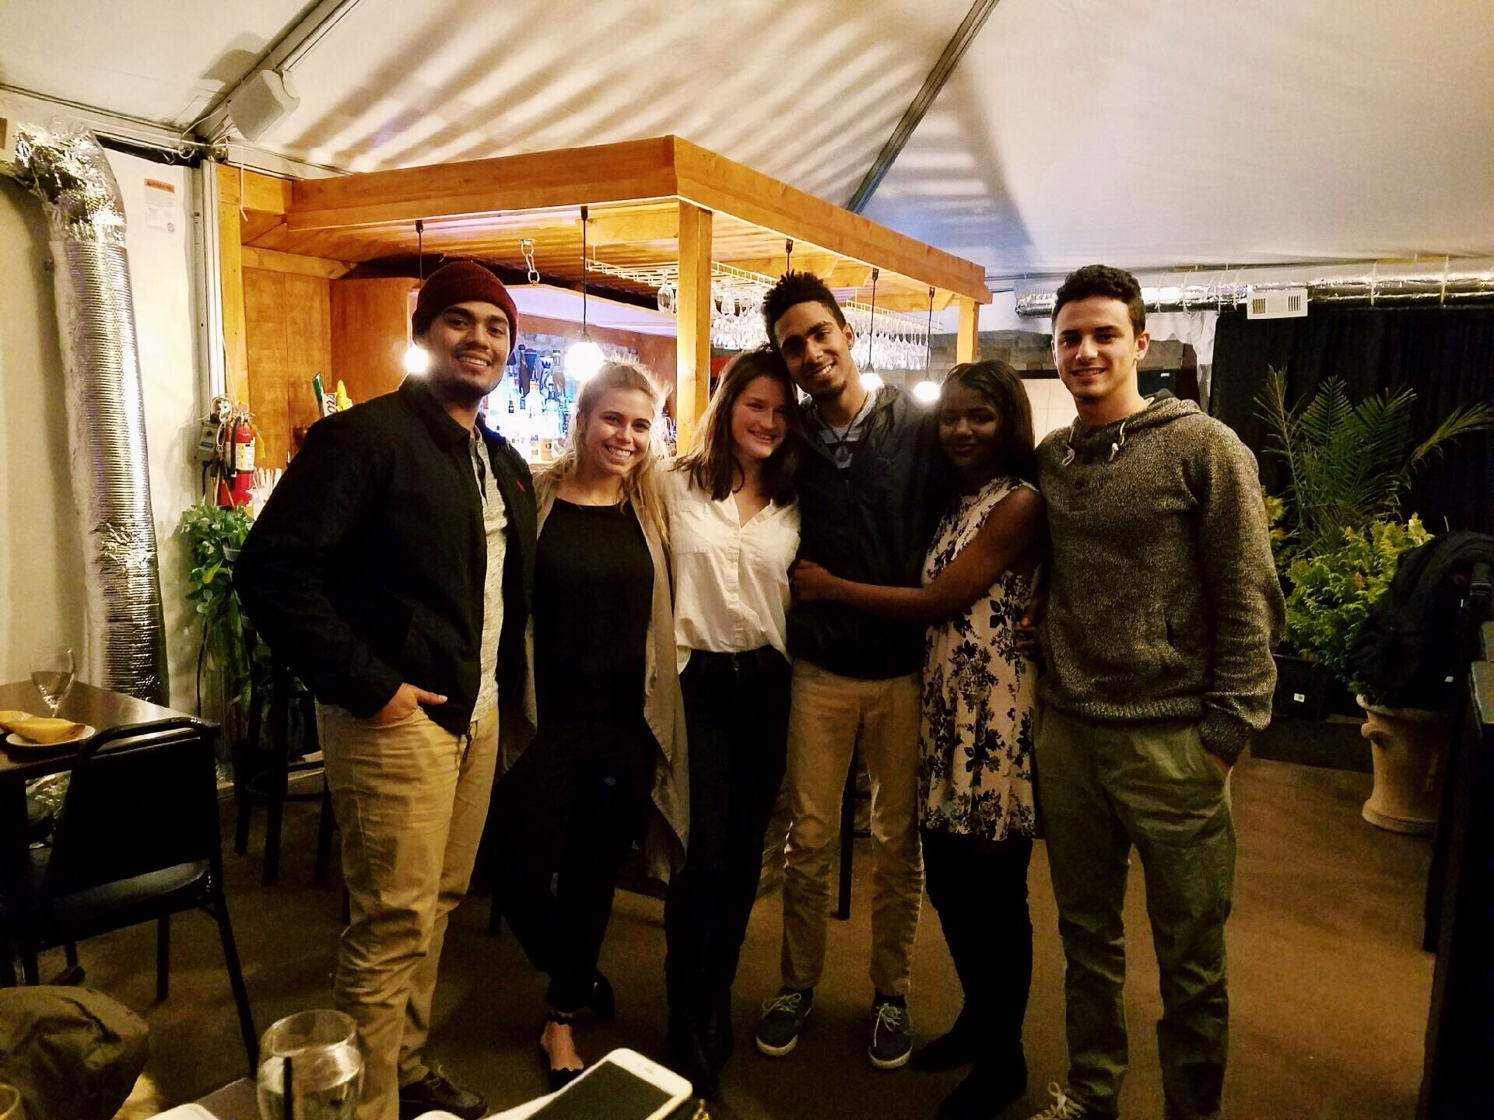
Notes:
Un miércoles…
Mis amigos y yo

Slide 3


Slide 4

Notes:
¡Escuela es muy importante!

Slide 5

Notes:
¡Divertido!

Slide 6

Notes:
El puñetazo

Slide 7
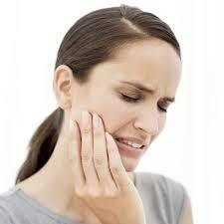
Notes:
Las moralejas…

